Slide 1

Capacitaciones

Slide 2
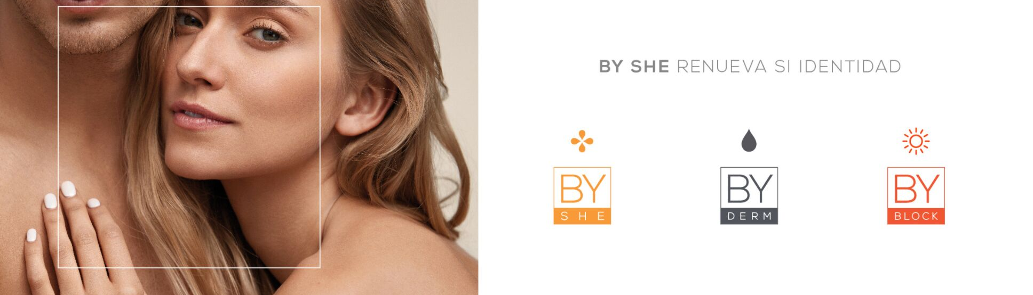
PRODUCTOS DERMOCOSMETICOS
Faciales - Corporales - Solares - Capilares
FORMULAS DERMATOLÓGICAS, PRINCIPIOS ACTIVOS BIOLÓGICOS, QUE DEVUELVEN TONICIDAD, TERSURA, LUMINOSIDAD, HIDRATACIÓN, PH NATURAL A LA PIEL FOTODAÑADA, ENVEJECIDA O RESQUEBRAJADA

Slide 3

TRATAMIENTOS ANTIAGE

Slide 4
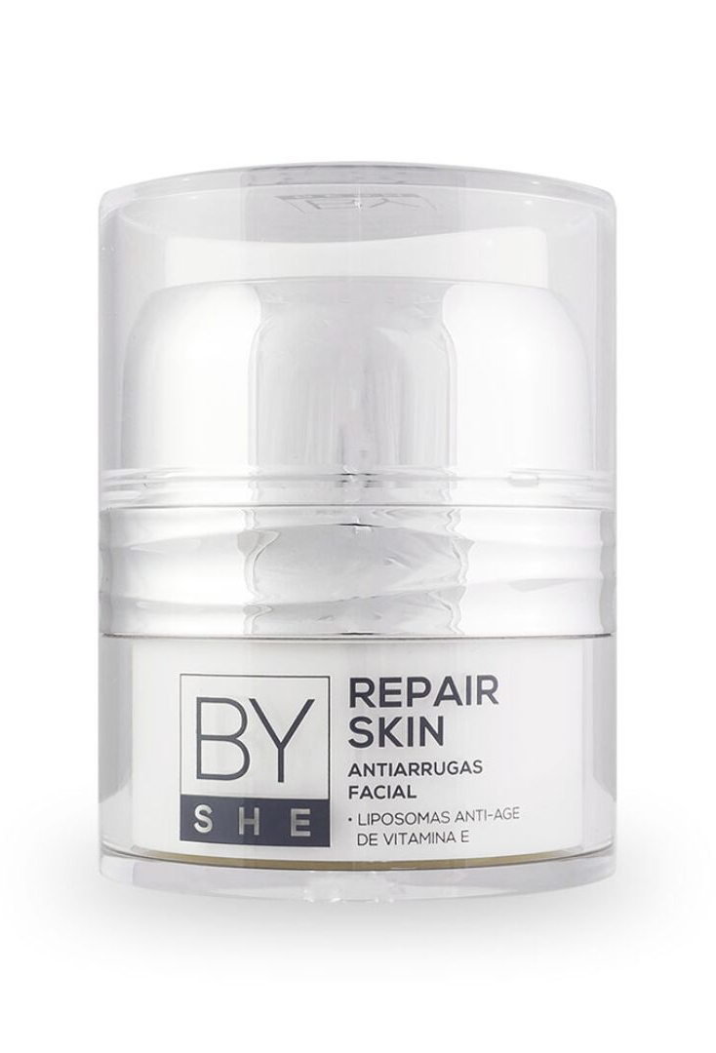
REPAIR SKIN
Pieles Jovenes
ANTIARRUGAS FACIAL
∙Gel Crema con Liposomas de Vitamina E+Filtro Solar.
Previene formacion de pliegues.
Alisa arrugas finas
Accion Antioxidante.
Combate radicales Libres
Uso Diurno y nocturno

Slide 5
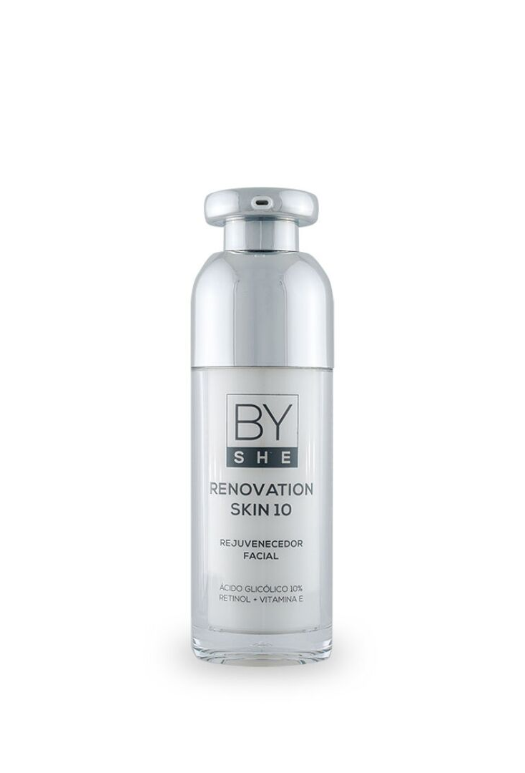
RENOVATION SKIN 10
Pieles Jovenes
REJUVENECEDOR FACIAL
A.Glicólico 10% + Retinol + Vitamina E
Gel crema de tratamiento intensivo. Ayuda a prevenir el envejecimiento prematuro de la piel, provocando un suave micropeeling.
Blanqueador de manchas.
Exfoliante.
Uso Diurno y nocturno.

Slide 6
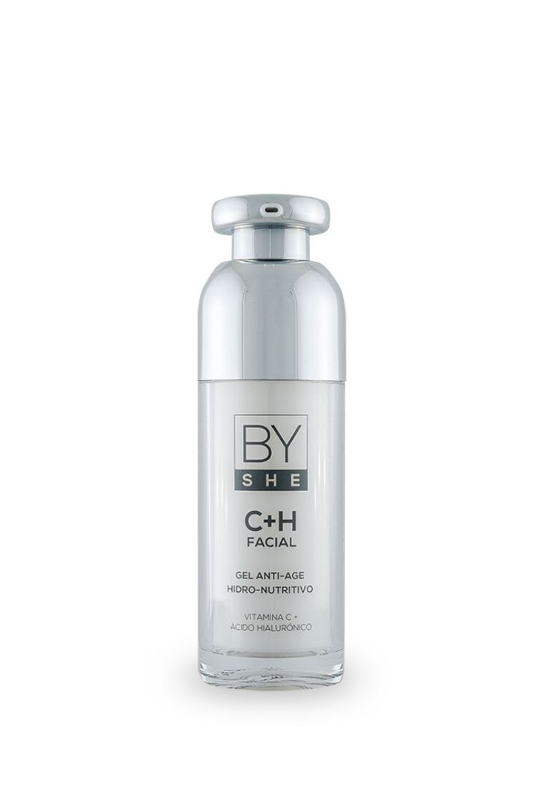
C+H FACIAL
Pieles Jovenes
SERUM ANTIAGE FACIAL
Vitamina C + A.HIALURONICO 1% + UREA 2,5% + ALOE VERA
Gel antiage hidro-nutritivo, anti-radicales libres, fortalecedor de fibras de colágeno.
Hidratación profundas para pieles seborreicas.
Estimulante epitelial, que otorga luminosidad y suavidad al rostro.
Uso Diurno y nocturno.

Slide 7
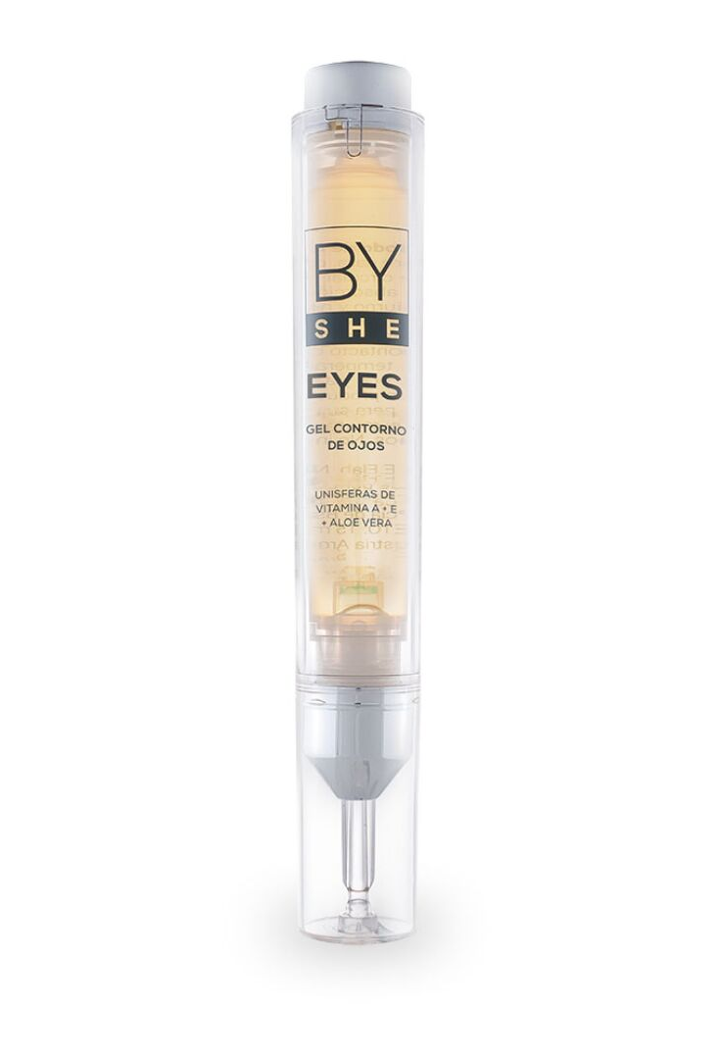
EYES
Pieles Jovenes
GEL CONTORNO DE OJOS
Uniesferas de Vitamina A + E + Aloe Vera.
Descongestiona y retonifica zona de contorno de ojos.
Atenuación de Ojeras.
Alisa pliegues y bolsas.
Presentación 15 y 30gr.
Uso Diurno y nocturno.

Slide 8
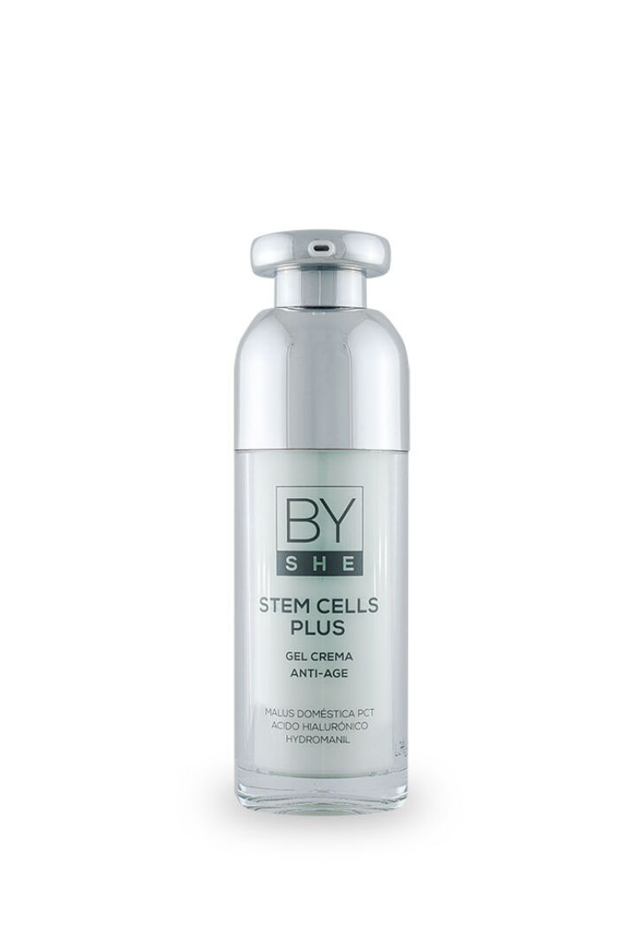
STEM CELLS PLUS
Pieles Mixtas
ANTIAGE CÉLULAS MADRES
Malus Domestica PCT 3% + A.Hialuronico 2% + Hydromanil 1%
Gel crema que hidrata, protege y repone las células madres de la piel.
Ralentiza los efectos estéticos del envejecimiento cutáneo ayudando a prevenir la aparición de arrugas.
Otorga longevidad a las células madres de la piel.
Ideal pieles mixtas o grasas
Uso Diurno/Nocturno

Slide 9
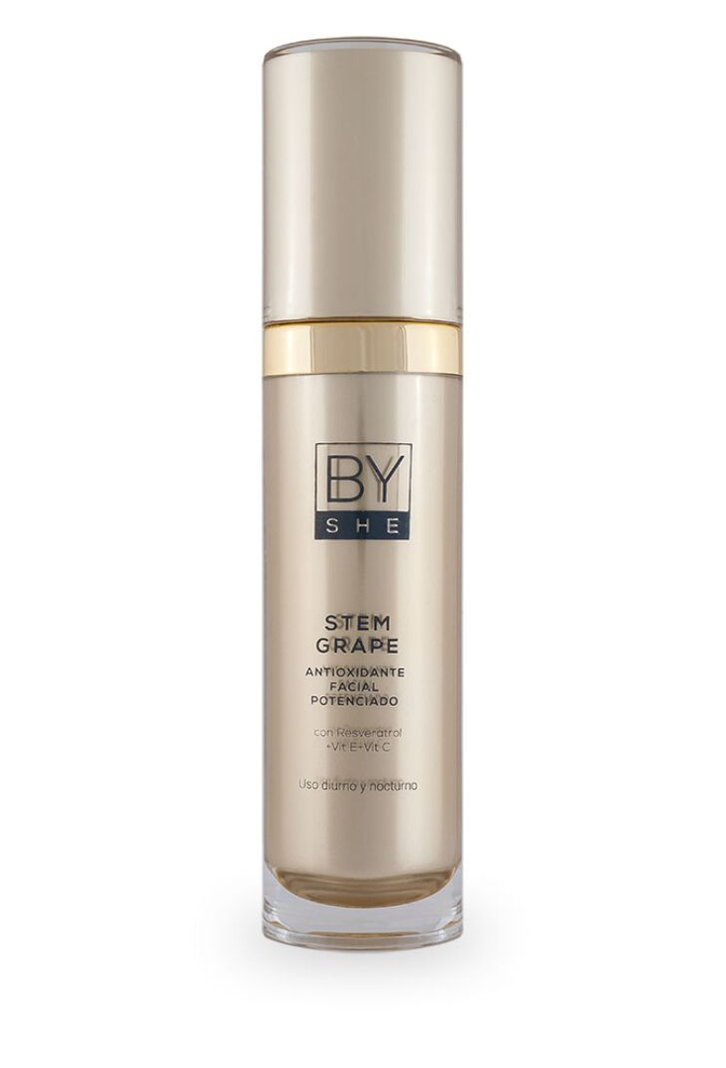
STEM GRAPE
Pieles Mixtas
ANTIOXIDANTE FACIAL POTENCIADO
RESVERATROL + VITAMINA E + VITAMINA C.
Antioxidante regulador de la opoptosis celular.
Estimulador del sistema inmune de las células.
Ayuda a formar síntesis de colágeno.
Uso Diurno/Nocturno

Slide 10
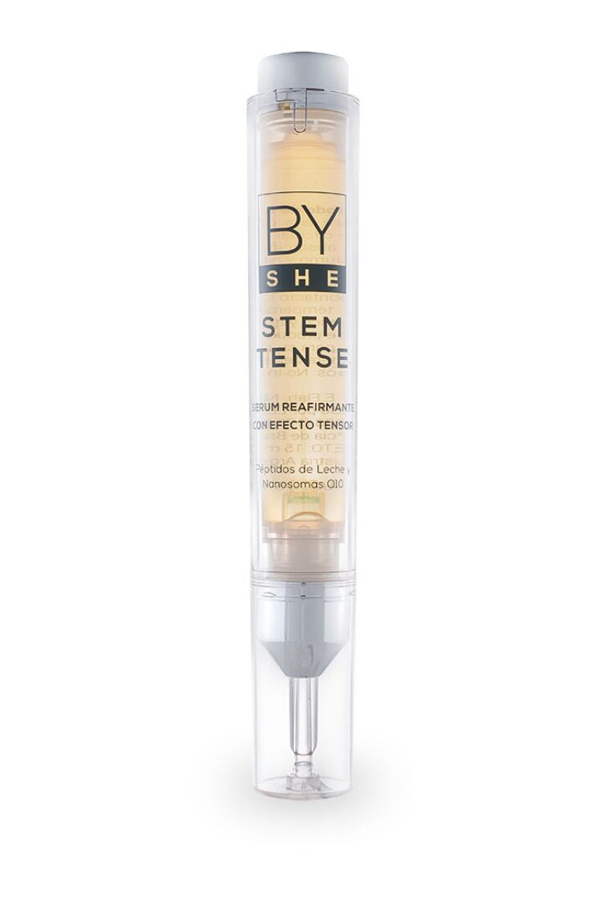
STEM TENSE
Pieles Mixtas
SERUM EFECTO TENSOR
Q10 + A.Hialuronico + Péptidos de leche.
Ideal para pieles secas, estimula la elasticidad y firmeza.
Redefine el contorno facial.
Reduce la profundidad de las arrugas.
Q10: Productor de energía celular.
Hidratante tensor
Uso Nocturno

Slide 11
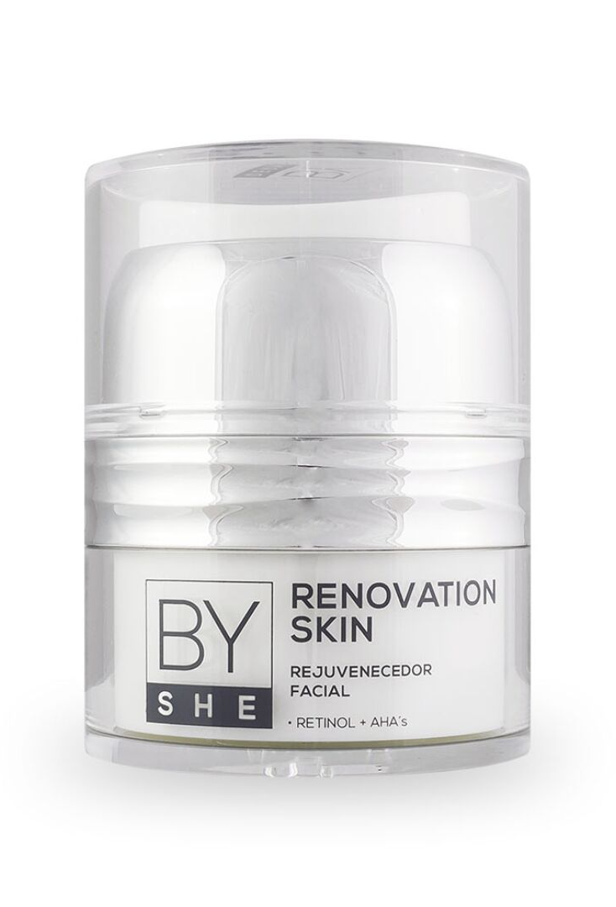
RENOVATION SKIN
Pieles Mixtas
REJUVENECEDOR FACIAL
A.Glicólico 5% + AHAS + RETINOL O,15%
Complejo restaurador de la piel fotodañada.
Devuelve luminosidad y turgencia facial.
Efecto micropeeling intenso.
Blanqueador de manchas de la piel.
Uso Nocturno

Slide 12
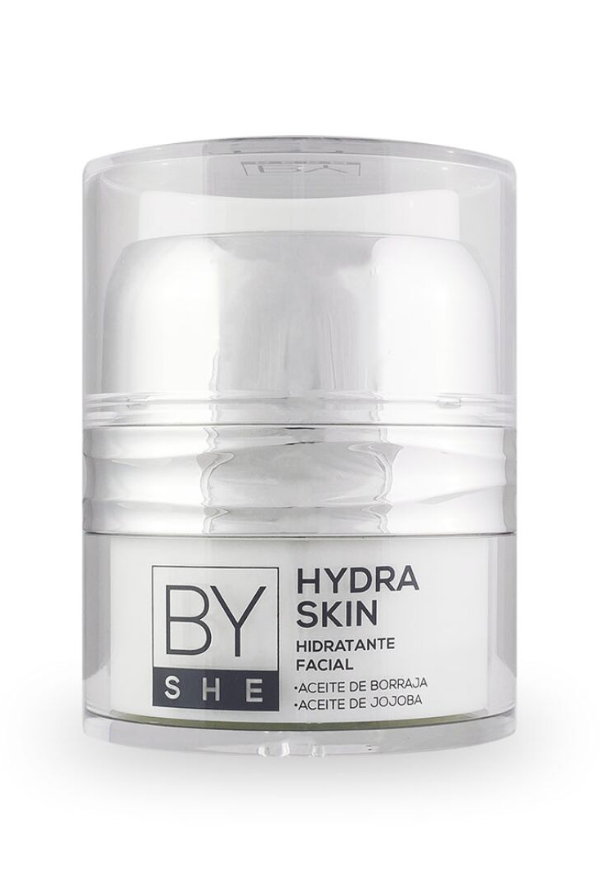
HYDRA SKIN
Pieles Fotoenvejecidas
HIDRATANTE FACIAL
Aceites de Borraja + Jojoba + ADN Vegetal +Fosfolípidos de Soja
Favorece la absorción y mantiene la hidratación, rica en ácidos grasos poliinsaturados.
El aceite de jojoba contiene un 96% de ceramidas.
Extrema estabilidad al calor y a la oxidación.
Uso Diurno/Nocturno
Envase de 50gr

Slide 13
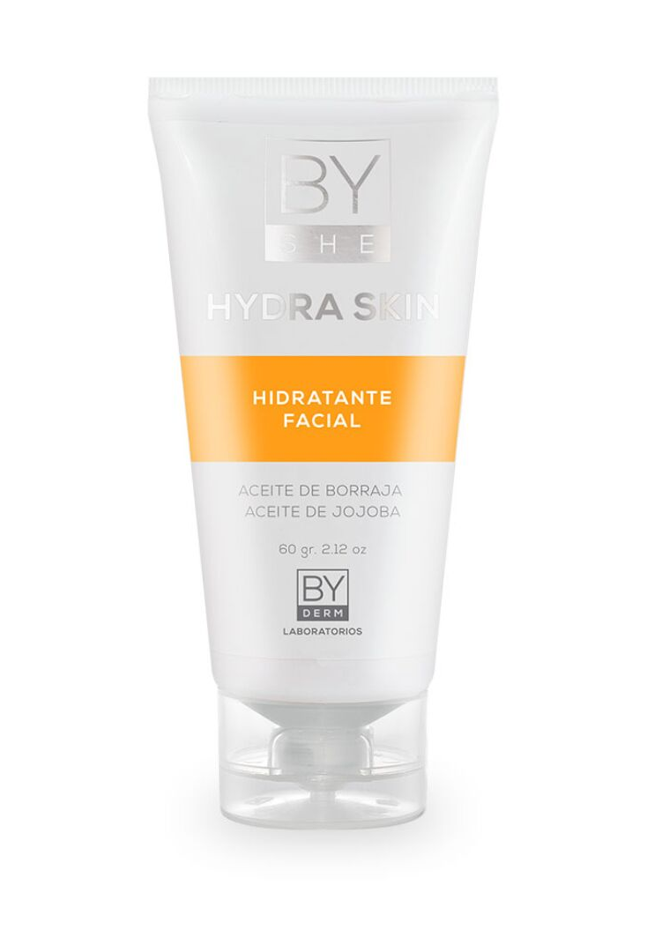
HYDRA SKIN
Versión Low Cost
HIDRATANTE FACIAL
Aceites de Borraja + Jojoba + ADN Vegetal +Fosfolípidos de Soja
Favorece la absorción y mantiene la hidratación, rica en ácidos grasos poliinsaturados.
El aceite de jojoba contiene un 96% de ceramidas.
Extrema estabilidad al calor y a la oxidación.
Uso Diurno/Nocturno
Envase de 60gr.

Slide 14
ACNÉ Y ROSÁCEA

Slide 15
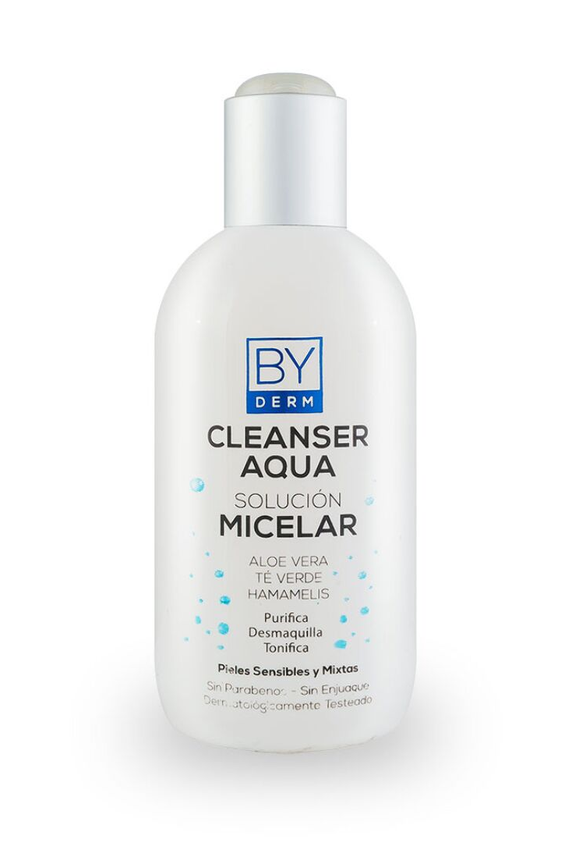
CLEANSER AQUA
AGUA MICELAR PARA PIELES SENSIBLES
TE VERDE+ HAMAMELIS+ ALOE VERA
Remueve impurezas.
No deja residuo graso.
No irrita
Alto podes tonificante.
Uso Diurno/Nocturno

Slide 16
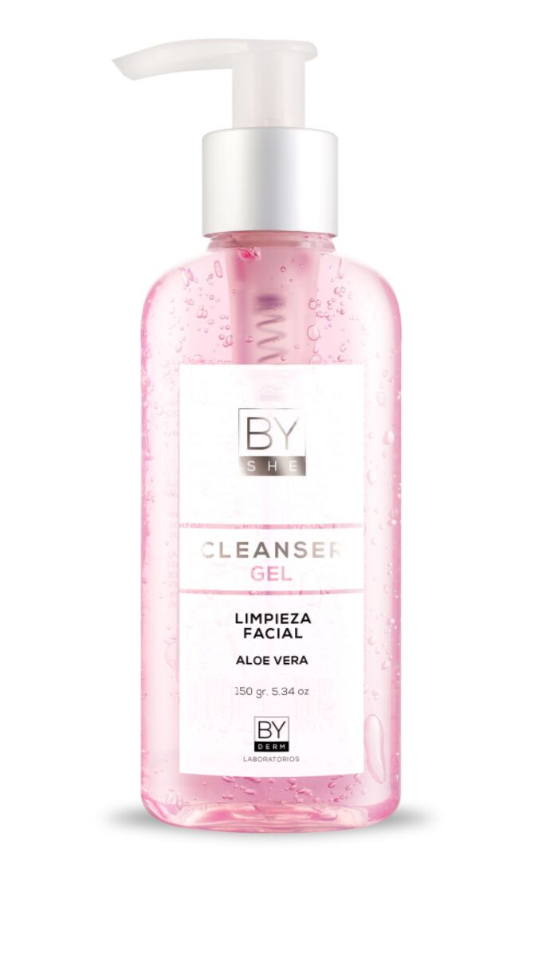
CLEANSER GEL
LIMPIADOR PIELES SEBORREICAS
ALOE VERA
Complemento para el tratamiento del acne
Elimina la grasitud.
Desobstruye los poros.
No forma película oclusiva.
Ideal para pieles seborreicas.
Uso Diurno/Nocturno
Envase de 150gr.

Slide 17
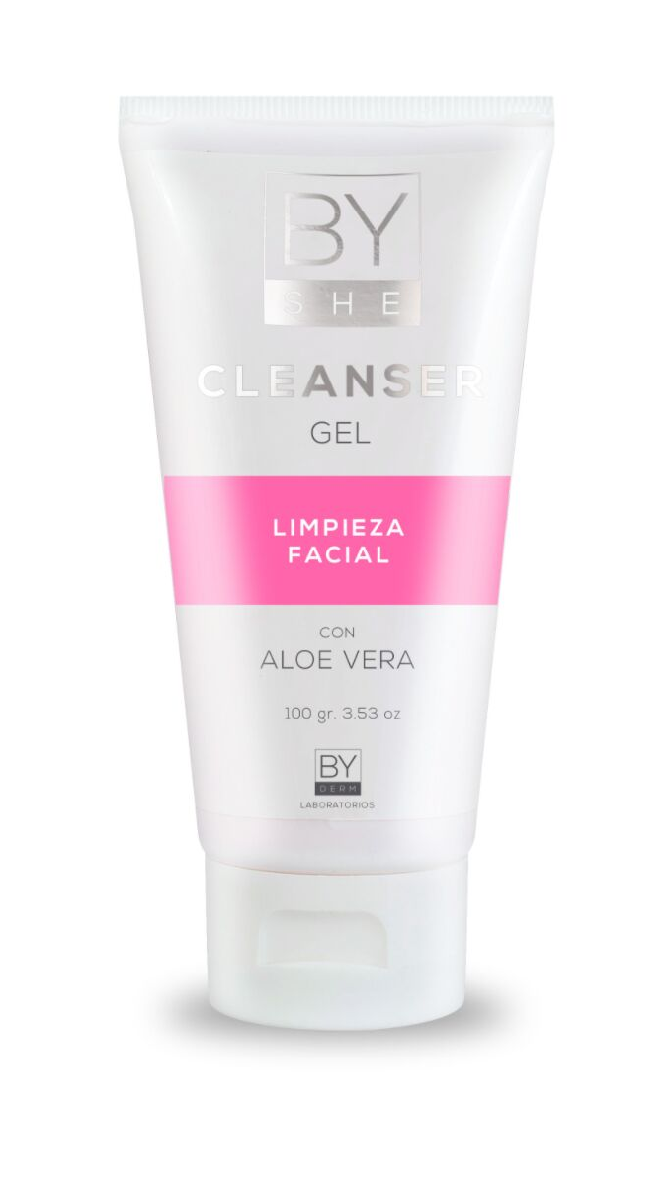
CLEANSER GEL
Versión Low Cost
LIMPIADOR PIELES SEBORREICAS
ALOE VERA
Complemento para el tratamiento del acne
Elimina la grasitud.
Desobstruye los poros.
No forma película oclusiva.
Ideal para pieles seborreicas.
Uso Diurno/Nocturno
Envase de 100gr.

Slide 18
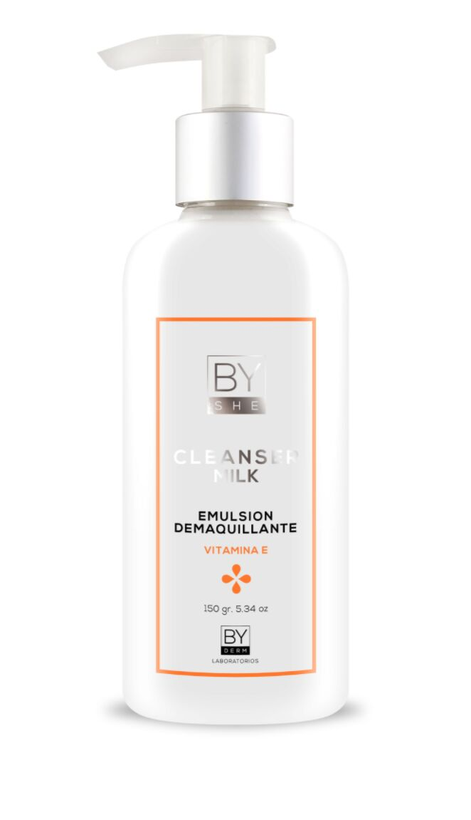
CLEANSER MILK
LIMPIADOR PIELES MIXTAS
VITAMINA E
Remueve impurezas.
Suaviza y oxigena la piel.
Desobstruye los poros.
Equilibra el PH de la piel.
Ideal para pieles mixtas.
Uso Diurno/Nocturno
Envase de 150gr.

Slide 19
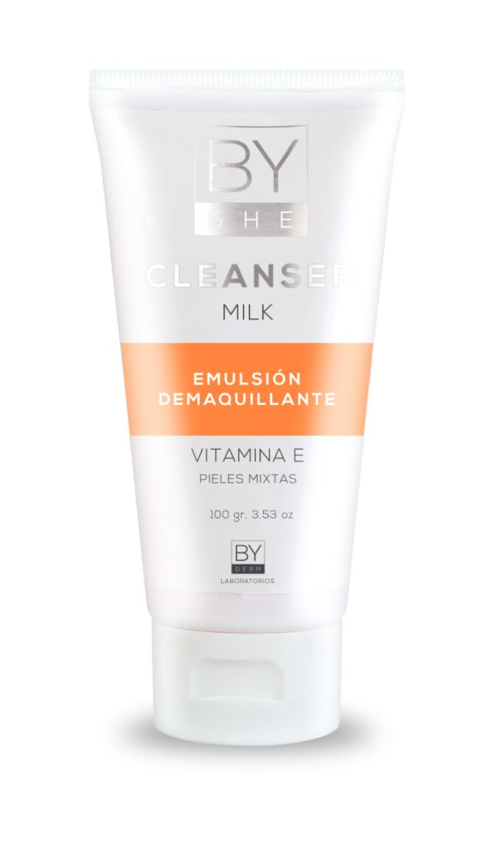
CLEANSER MILK
Versión Low Cost
LIMPIADOR PIELES MIXTAS
VITAMINA E
Remueve impurezas.
Suaviza y oxigena la piel.
Desobstruye los poros.
Equilibra el PH de la piel.
Ideal para pieles mixtas.
Uso Diurno/Nocturno.
Envase de 100gr.

Slide 20
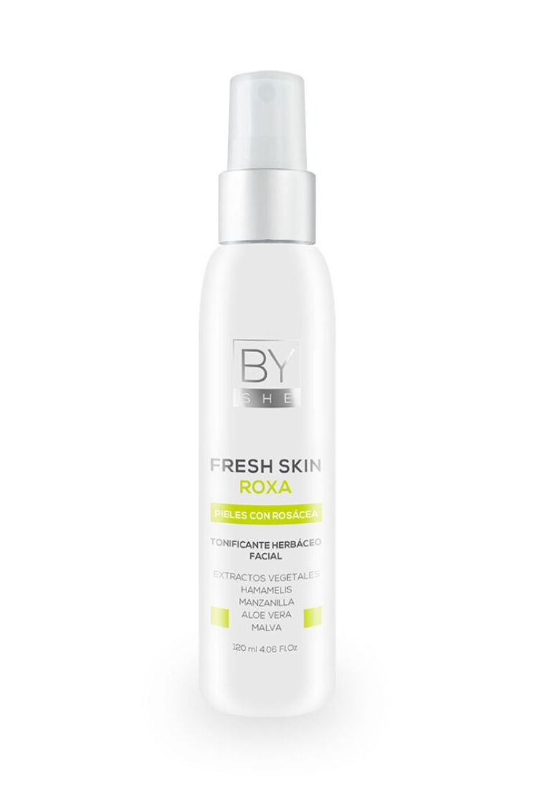
FRESH SKIN ROXA
LOCIÓN DESCONGESTIVA PARA ROSACEA
Malva + Manzanilla + Hamamelis + Aloe Vera.
Descongestivo para pieles con Eritema, Telagiectasias, Papolopustular, Rosácea Fimatosa y Ocular.
Foloculitis facial.
Presentación 120ml
Uso Diurno/Nocturno

Slide 21
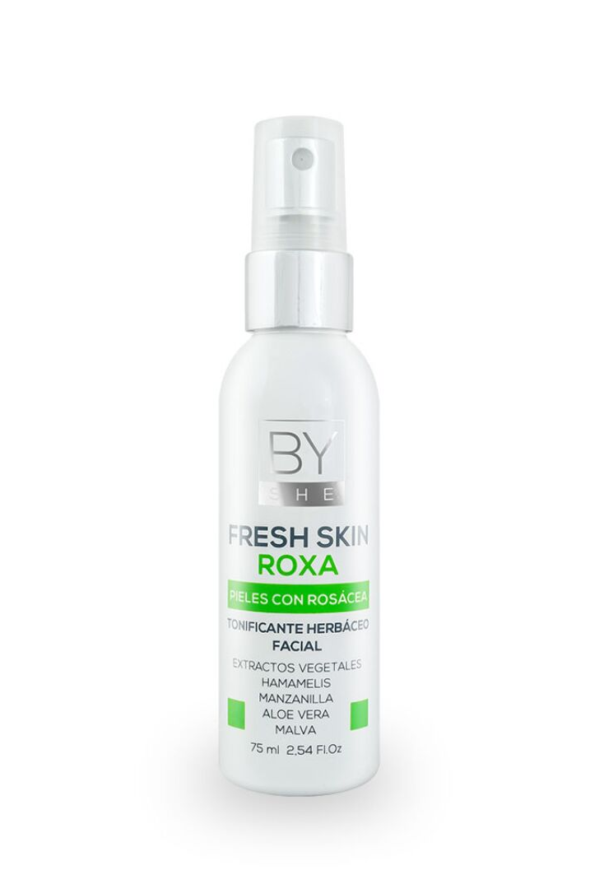
FRESH SKIN ROXA
Versión Low Cost
LOCIÓN DESCONGESTIVA PARA ROSACEA
Malva + Manzanilla + Hamamelis + Aloe Vera.
Descongestivo para pieles con Eritema, Telagiectasias, Papolopustular, Rosácea Fimatosa y Ocular.
Foloculitis facial.
Presentación 75ml
Uso Diurno/Nocturno

Slide 22
CUIDADO CORPORAL

Slide 23
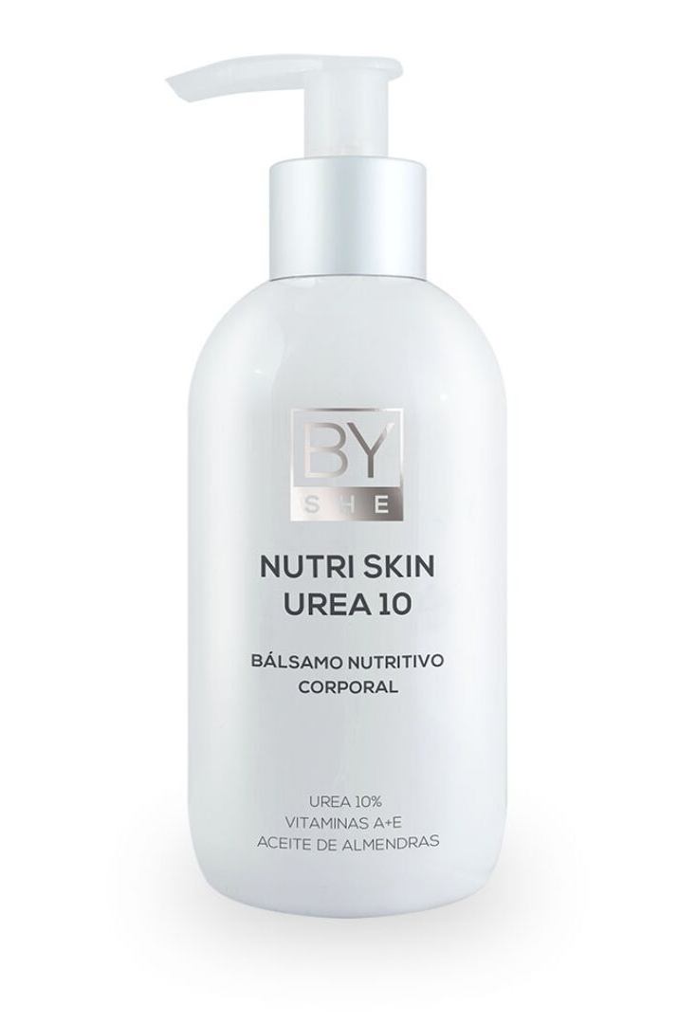
NUTRI SKIN CORP. UREA 10
BALSAMO CORPORAL
UREA 10 % + VIT.A +VIT E.+ A.DE ALMENDRAS
Ideal para pieles crónicamente secas.
Actuá contra la dermatitis atópica y pieles diabeticas.
Refuerza barrera cutánea.
Sin fragancia.
Presentación 240gr/400gr
Uso Diurno/Nocturno

Slide 24
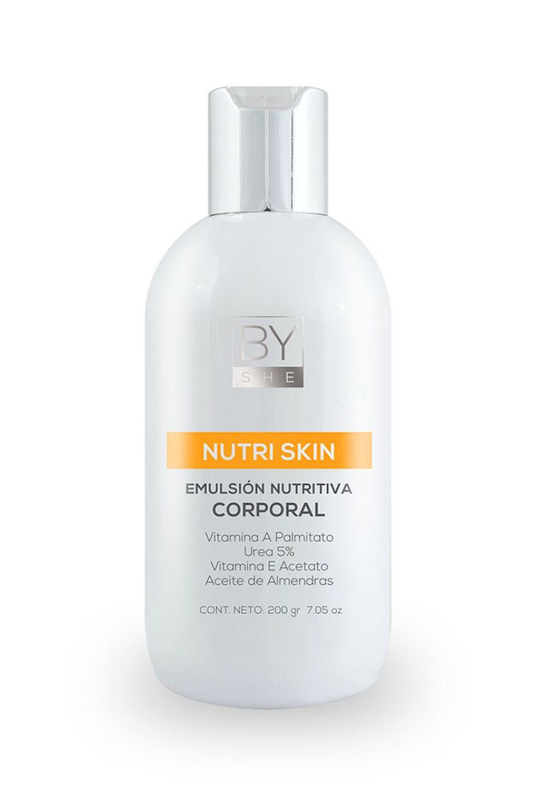
NUTRI SKIN CORPORAL
EMULSIÓN CORPORAL
UREA 5% + VIT.A +VIT E.+ A.DE ALMENDRAS
Ideal para pieles y/o con estrías
Actuá contra la dermatitis atópica.
Alto poder hidratante.
Descamación post verano.
Uso Diurno/Nocturno

Slide 25

ANTI CELULITE
EMULSIÓN CORPORAL
FOSFATIDILCOLINA + CAFEINA + C.ASIATICA + HIEDRA + G.BILOBA
Favorece la microcirculación linfática.
Ayuda a activar la circulación y reabsorber edemas.
Mejora la piel de naranja y reduce el tejido adiposo, devolviendo la tonicidad y suavidad a la piel.
Uso Diurno/Nocturno

Slide 26

NUTRI SKIN
CREMA FACIAL
VITAMINA E + VITAMINA A + ACEITE DE ALMENDRAS
Devuelve la elasticidad y turgencia natural a la piel.
Ayuda a las pieles agredidas por la acción de los agentes naturales y/o avegentadas.
Ayuda a la reepitelización de los tejidos.
Envase de 50gr.
Uso Diurno/Nocturno

Slide 27
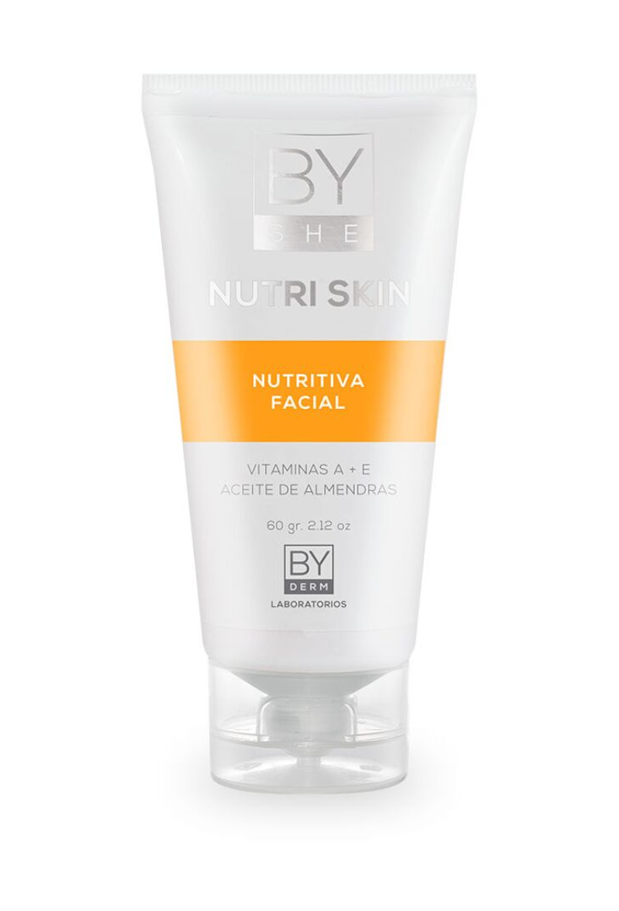
NUTRI SKIN
Versión Low Cost
CREMA FACIAL
VITAMINA E + VITAMINA A + ACEITE DE ALMENDRAS
Devuelve la elasticidad y turgencia natural a la piel.
Ayuda a las pieles agredidas por la acción de los agentes naturales y/o avegentadas.
Ayuda a la reepitelización de los tejidos.
Envase de 60gr.
Uso Diurno/Nocturno

Slide 28
FOTO PROTECCIÓN

Slide 29
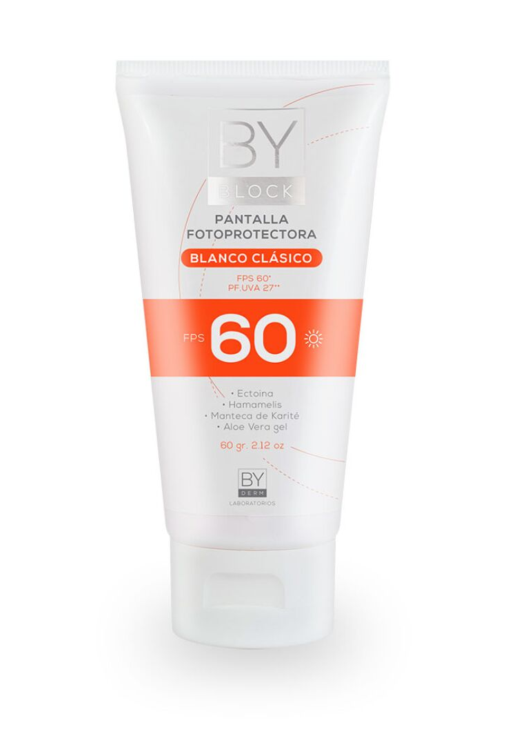
BY BLOCK
BLANCO CLASICO FPS 60 UVA 27
D.Titanio + Ectoina + Hamamelis + M.Karite + A.Vera Gel
Crema bloqueadora que forma un film resistente a los rayos UVA Y UVB.
Acción ultrahidratante, debido a la Ectoina.
Ideal para ser utilizada todo el año ante exposición solar.
Actividades zonas montañoras
Uso Diurno.

Slide 30
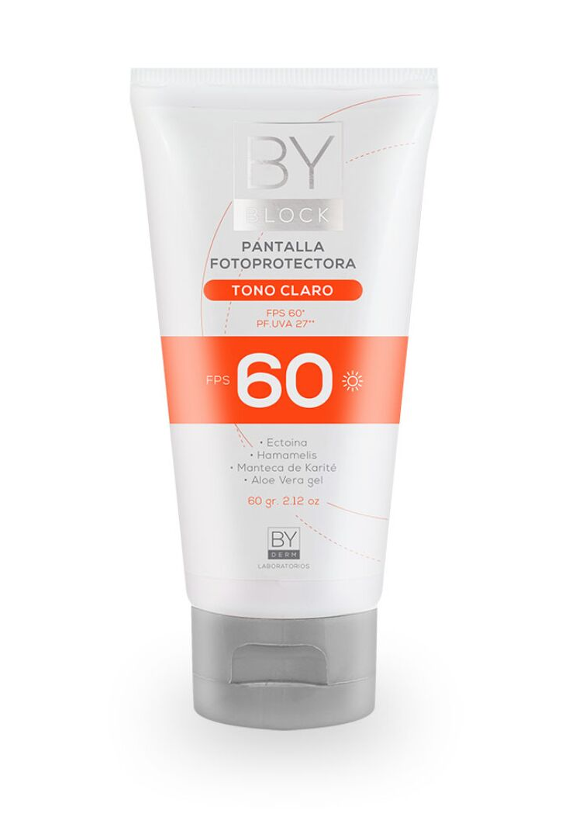
BY BLOCK
TONO CLARO FPS 60 UVA 27
D.Titanio + Ectoina + Hamamelis + M.Karite + A.Vera Gel
Crema bloqueadora que forma un film resistente a los rayos UVA Y UVB.
Base maquilladora y/o maquillaje correctivo moderado, casos de rosácea
Ideal para ser utilizada todo el año ante exposición solar.
Fototipos de piel I, II Y III
Uso Diurno.

Slide 31
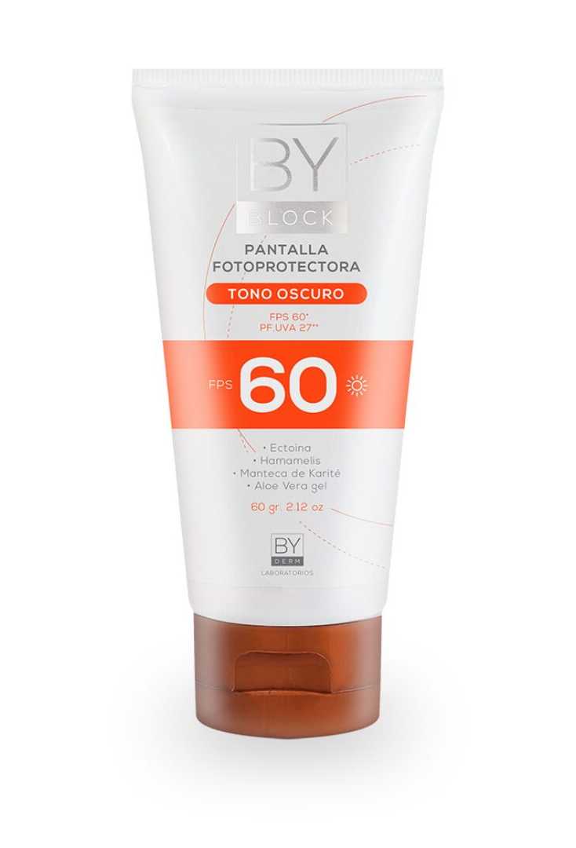
BY BLOCK
TONO OSCURO FPS 60 UVA 27
D.Titanio + Ectoina + Hamamelis + M.Karite + A.Vera Gel
Crema bloqueadora que forma un film resistente a los rayos UVA Y UVB.
Base maquilladora y/o maquillaje correctivo moderado, casos de rosácea.
Ideal para ser utilizada todo el año ante exposición solar.
Fototipos de piel IV, V Y VI
Uso Diurno.

Slide 32
TRATAMIENTO CAPILAR

Slide 33
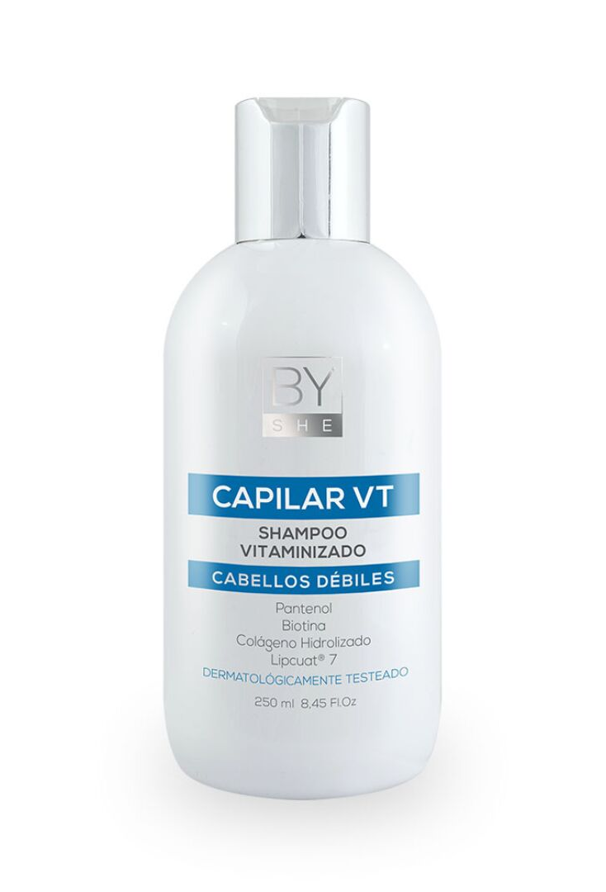
CAPILAR VT
SHAMPOO VITAMINIZADO
PANTENOL + BIOTINA + COLÁGENO HIDROLIZADO + LIPCUAT 7
Tratamiento de cabellos débiles, secos, teñidos o castigados.
Devuelve nutrición y vitalidad al cabello.
Uso dia x medio.

Slide 34

CAPILAR OX-SA
SHAMPOO REGULADOR DE SEBORREA CAPILAR
OCTOPIROX + PANTENOL + A.SALICÍLICO + EXTRACTO DE ROMERO + LIPCUAT 14
Regulador de la seborrea capilar severa.
El A.SALICÍLICO le da efecto queratolítico.
Limpieza profunda del cuero cabelludo.
Uso dia x medio.

Slide 35
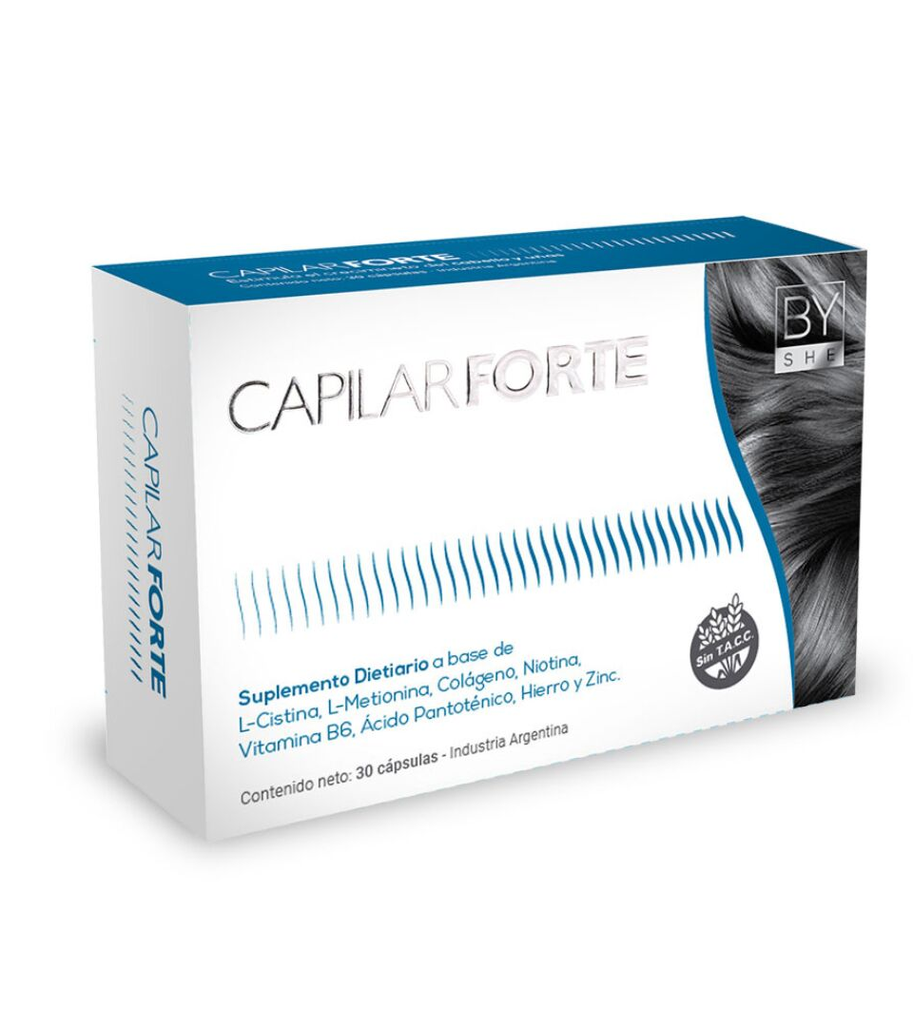
CAPILAR FORTE
AMINO VITA TERAPIA - PELO Y UÑAS
L-CISTINA 500 MG + L-METIONINA + COLAGENO + BIOTINA + VIT, B6 + CALCIO + ZINC + HIERRO
Aminoácidos por vía oral para el tratamiento de la debilidad capIlar, el crecimiento deficitario y la fragilidad ungueal.
Ideal para Alopecia por falta hierro.
Sin TACC.
Presentación de 30 y 60 capsulas.
Unidosis diaria

Slide 36
MUCHAS GRACIAS

